Slide 1
第7章 查找

Slide 2
[内容提要]
1.查找的基本概念
2.顺序表、有序表和索引表的查找
3.二叉平衡树
4.B-树、B+树的查找
5.散列表的查找
1

Slide 3
查找有关的概念与术语
数据项：具有独立含义的标识单位，是数据不可分割的最小单位。
组合项：由若干项构成的项。
数据元素（记录）：由若干项、组合项构成的数据单位，是在某一问题中作为整体进行考虑处理的基本单位。

Slide 4
查找有关的概念与术语
关键字 :标识一个数据元素的某个数据项或组合项的值
查找表:具有同一类型（属性）的数据元素（记录）组集合 ,分为静态查找表和动态查找表两类.
静态查找表：仅对查找表进行查找操作，而不能改变的表。
动态查找表：对查找表除进行查找操作外，可能还要进行向表中插入数据元素，或删除表中数据元素的表。

Slide 5
查找有关的概念与术语
查找: 按给定的某个值kx，在查找表中查找关键字为 给定值kx的数据元素（记录）。
关键字为主关键字时，查找结果唯一；
关键字为次关键字时，需要查遍表中所有数据元素。

Slide 6
数据元素类型说明
typedef struct {
KeyType key； /* 关键字字段，可以是整型、字符串型、构造类型等*/
…… /* 其它字段 */
} ElemType；

Slide 7
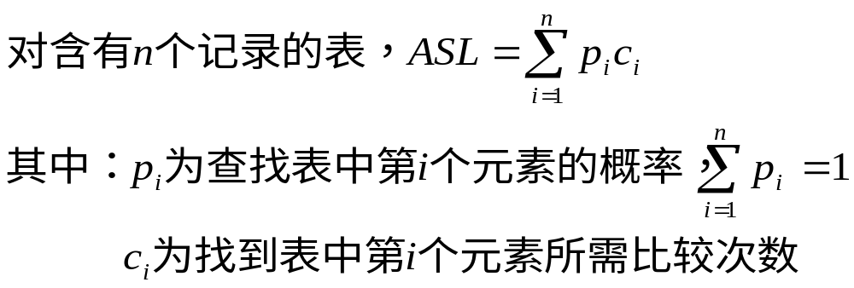
查找方法评价
    查找速度
    占用存储空间多少
    算法本身复杂程度
    平均查找长度ASL(Average Search Length)：为确定记录在表中的位置，需和给定值进行比较的关键字的个数的期望值叫查找算法的~

Slide 8
静态查找表结构
静态查找表结构：静态查找表是数据元素的线可以是基于数组的顺序存储或以线性链表存储。

Slide 9
静态查找表的顺序存储结构
顺序存储结构
typedef struct
{
ElemType *elem； /* 数组基址 */
int length； /* 表长度 */
}S_TBL；

Slide 10
静态查找表的链式存储结构
链式存储结构
typedef struct NODE
{
ElemType elem；
/* 结点的值域 */
struct NODE *next；
/* 下一个结点指针域 */
}NodeType；

Slide 11
静态查找——顺序查找
查找过程：从表的一端开始逐个进行记录的关键字和给定值的比较
找64
例
0 1 2 3 4 5 6 7 8 9 10 11
5 13 19 21 37 56 64 75 80 88 92
64
比较次数：
查找第n个元素： 1
查找第n-1个元素：2
……….
查找第1个元素： n
查找第i个元素： n+1-i
查找失败： n+1
i
i
i
i
i
监视哨
比较次数=5

Slide 12
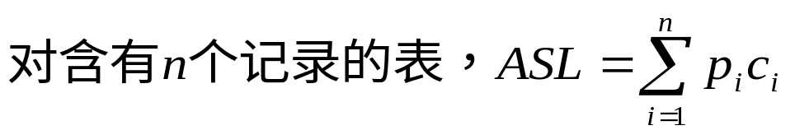
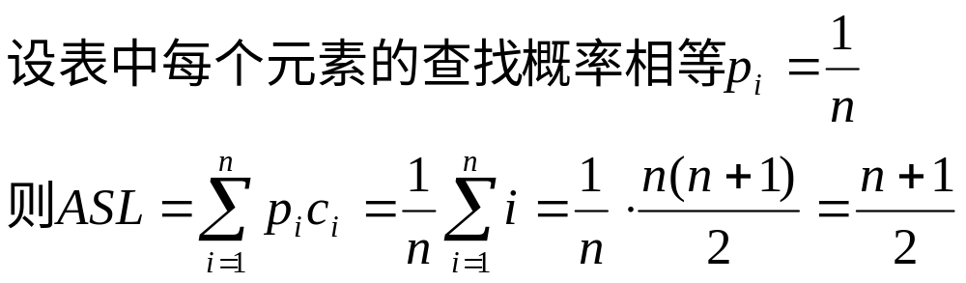
  顺序查找方法的ASL

Slide 13
静态查找——折半查找
条件:有序表——表中数据元素按关键字升序或降序排列。
折半查找的思想是：每次将待查记录所在区间缩小一半

Slide 14
折半查找的算法
① low=1；high=length； // 设置初始区间
② 当low>high时，返回查找失败信息 // 表空，查找失败
③ low≤high，mid=(low+high)/2; // 取中点
a. 若kx<tbl.elem[mid].key，high=mid-1；
转② // 查找在左半区进行
b. 若kx>tbl.elem[mid].key，low=mid+1；
转② // 查找在右半区进行
c. 若kx=tbl.elem[mid].key，返回数据元素在表中位置 // 查找成功

Slide 15
折半查找算法
找21
1 2 3 4 5 6 7 8 9 10 11
例
5 13 19 21 37 56 64 75 80 88 92
low
high
mid
1 2 3 4 5 6 7 8 9 10 11
5 13 19 21 37 56 64 75 80 88 92
low
mid
high
1 2 3 4 5 6 7 8 9 10 11
5 13 19 21 37 56 64 75 80 88 92
low
mid
high

Slide 16
折半查找算法
找70
1 2 3 4 5 6 7 8 9 10 11
例
5 13 19 21 37 56 64 75 80 88 92
low
mid
high
1 2 3 4 5 6 7 8 9 10 11
5 13 19 21 37 56 64 75 80 88 92
low
mid
high
1 2 3 4 5 6 7 8 9 10 11
5 13 19 21 37 56 64 75 80 88 92
low
mid
high

Slide 17
折半查找算法
1 2 3 4 5 6 7 8 9 10 11
5 13 19 21 37 56 64 75 80 88 92
low
high
mid
1 2 3 4 5 6 7 8 9 10 11
5 13 19 21 37 56 64 75 80 88 92
high
low

Slide 18
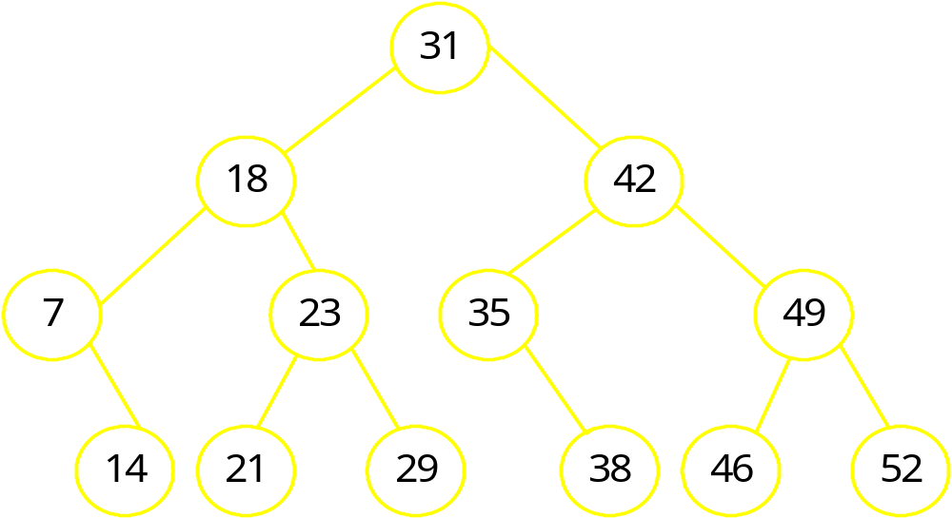
折半查找性能分析
从折半查找过程看，以表的中点为比较对象，并以中点将表分割为两个表，这种查找过程可用二叉树来描述

Slide 19
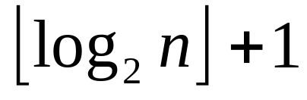
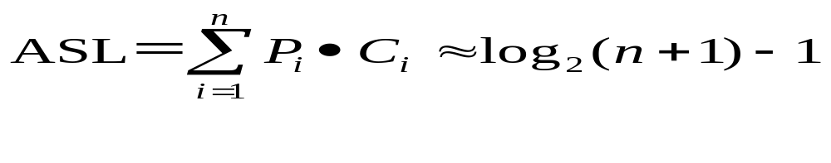
折半查找性能分析
对于含n个结点的判定树，查找成功时，所进行的关键字比较次数至多为
折半查找平均查找长度为：

Slide 20

静态查找——
有序表的插值查找思想
插值查找通过下列公式求取中点，
其中low和high分别为表的两个端点下标，kx为给定值。
若 kx<tbl.elem[mid].key，则high=mid-1，继续左半区查找；
若 kx>tbl.elem[mid].key，则low=mid+1，继续右半区查找；
若 kx=tbl.elem[mid].key，查找成功。

Slide 21

静态查找——
有序表的斐波那契查找
斐波那契查找通过斐波那契数列对有序表进行分割，查找区间的两个端点和中点都与斐波那契数有关。斐波那契数列定义如下：

Slide 22
有序表的斐波那契查找算法
分割的思想：对于表长为F(i)-1的有序表，以相对low偏移量F(i-1)-1取中点，即mid=low+F(i-1)-1，对表进行分割，则左子表表长为F(i-1)-1，右子表表长为F(i)-1-[F(i-1)-1]-1=F(i-2)-1。可见，两个子表表长也都是某个斐波那契数-1，因而，可以对子表继续分割。

Slide 23
静态查找——
分块查找（索引顺序查找）
查找过程：将表分成几块，块内无序，块间有序；先确定待查记录所在块，再在块内查找
适用条件：分块有序表——指的是后一个子表中所有记录的关键字均大于前一个子表中的最大关键字
算法实现
用数组存放待查记录,每个数据元素至少含有关键字域
建立索引表，每个索引表结点含有最大关键字域和指向本块第一个结点的指针

Slide 24
分块查找算法
先用给定值kx在索引表中检测索引项，以确定所要进行的查找在查找表中的查找分块 (由于索引项按关键字字段有序，可用顺序查找或折半查找) ，然后，再对该分块进行顺序查找。

Slide 25
分块查找过程
索引表
22 48 86
查38
1 7 13
1 2 3 4 5 6 7 8 9 10 11 12 13 14 15 16 17 18
22 12 13 8 9 20 33 42 44 38 24 48 60 58 74 57 86 53

Slide 26
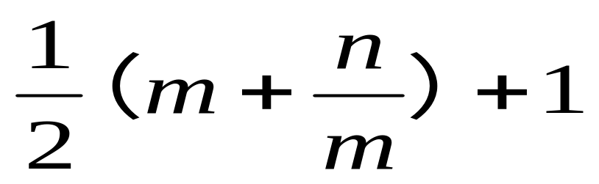
分块查找性能分析
分块查找由索引表查找和子表查找两步完成。设n个数据元素的查找表分为m个子表，且每个子表均为t个元素，则t=[n/m]，这样分块查找平均查找长度为：
ASL＝ASL索引表＋ASL子表
＝

Slide 27
静态查找——
查找方法的比较
顺序查找
折半查找
分块查找
ASL
最大
最小
两者之间
表结构
有序表、无序表
有序表
分块有序表
存储结构
顺序存储结构
线性链表
顺序存储结构
顺序存储结构
线性链表

Slide 28
动态查找表 ——二叉排序树
二叉排序树定义
二叉排序树（Binary Sort Tree）或者是一棵空树；或者是具有下列性质的二叉树：
⑴ 若左子树不空，则左子树上所有结点的值均小于根结点的值；
若右子树不空，则右子树上所有结点的值均大于根结点的值。
⑵ 左右子树也都是二叉排序树。

Slide 29
二叉排序树的存储结构
以二叉链表作为二叉排序树的存储结构：
typedef struct NODE
{ ElemType elem; /*数据元素字段*/
struct NODE *lc,*rc; /*左、右指针字段*/
}NodeType; /*二叉树结点类型*/

Slide 30
二叉排序树的查找算法
二叉排序树的查找过程为：
① 若查找树为空，查找失败。
② 查找树非空，将给定值kx与查找树的根结点关键字比较。
③ 若相等，查找成功，结束查找过程，否则，
a．当给kx小于根结点关键字，查找将在以左子女为根的子树上继续进行，转①
b．当给kx大于根结点关键字，查找将在以右子女为根的子树上继续进行，转①

Slide 31
在左图的二叉查找树中查找15：
28
38
13
2
15
66
步骤1：欲查找值15小于根部父节点28，所以往其左侧子树查找。此时跟部父节点改为左侧子树的跟部父节点13。
68
步骤2：欲查找值15大于根部父节点13，所以往其右侧子树查找。此时跟部父节点改为右侧子树的跟部父节点15。
步骤3：欲查找值15等于根部父节点15，表示找到数据。

Slide 32
在左图的二叉查找树中查找30：
28
13
38
2
15
66
步骤1：欲查找值30大于根部父节点28，所以往其右侧子树查找。此时跟部父节点改为右侧子树的跟部父节点38。
68
步骤2：欲查找值30小于根部父节点38，所以往其左侧子树查找。此时左子树已达底部，而没有跟部父节点。表示未能查找到数据。

Slide 33
二叉排序树的生成
      插入原则：若二叉排序树为空，则插入结点应为新的根结点；否则，继续在其左、右子树上查找，直至某个结点的左子树或右子树为空为止，则插入结点应为该叶子结点的左孩子或右孩子
      二叉排序树生成：从空树出发，经过一系列的查找、插入操作之后，可生成一棵二叉排序树

Slide 34
二叉排序树的生成
例 {10， 18， 3， 8， 12， 2， 7， 3}
10
10
10
10
10
3
18
3
18
18
3
18
8
8
12
10
10
10
3
18
3
18
3
18
2
8
12
2
8
12
2
8
12
7
7
3
中序遍历二叉排序树可得到一个关键字的有序序列

Slide 35
二叉排序树的删除
原则：从二叉排序树中删除一个结点之后，使其仍能保持二叉排序树的特性即可。

Slide 36
删除二叉排序树中的p结点的讨论
p为叶子结点，只需修改p双亲f的指针f- >lc=NULL f->rc=NULL
p只有左子树或右子树
  p只有左子树，用p的左孩子代替p (1)(2)
  p只有右子树，用p的右孩子代替p (3)(4)
p左、右子树均非空
  沿p左子树的根C的右子树分支找到S，S的右子树为空，将S的左子树成为S的双亲Q的右子树，用S取代p (5)
  若C无右子树，用C取代p (6)

Slide 37
S
S
P
Q
PL
Q
PL
中序遍历：PL P S Q
中序遍历：PL S Q
(1)
S
S
Q
P
Q
PL
PL
中序遍历：Q S PL P
中序遍历：Q S PL
(2)

Slide 38
S
S
P
Q
PR
Q
PR
中序遍历：P PR S Q
中序遍历：PR S Q
(3)
S
S
Q
P
Q
PR
PR
中序遍历：Q S P PR
中序遍历：Q S PR
(4)

Slide 39
中序遍历：CL C ……QL Q SL S P PR F
F
F
P
S
C
PR
C
PR
CL
Q
CL
Q
QL
S
QL
SL
SL
(5)
中序遍历：CL C ……QL Q SL S PR F
F
F
P
C
C
PR
CL
PR
CL
中序遍历：CL C PR F
中序遍历：CL C P PR F
(6)

Slide 40
二叉排序树的删除
例
80
80
50
120
80
60
120
60
150
删除50
删除60
55
120
110
55
70
110
150
55
70
53
70
110
150
53
53
10
4
25
8
8
8
13
4
25
4
25
删除10
删除5
5
5
13
4
13
4
4

Slide 41
总结
对给定序列建立二叉排序树，若左右子树均匀分布，则查找过程类似于有序表的折半查找
注意：若给定序列原本有序，则建立的二叉排序树就蜕化为单链表，查找效率同顺序查找一样。

Slide 42
哈希表查找引入
前几节讨论的查找方法，特点：记录在表中的位置和它的关键字之间不存在一个确定的关系。
    查找的过程为给定值依次和关键字集合中各个关键字进行 比较。
查找的效率取决于和给定值进行比较的关键字个数。

Slide 43
哈希表查找引入
理想的情况是依据关键字直接得到其对应的数据元素位置，即要求关键字与数据元素间存在一一对应关系，通过这个关系，不需要经过比较便可直接从顺序表中找到待查关键字。——哈希表查找
哈希函数——在记录的关键字与记录的存储地址之间建立的一种对应关系叫~

Slide 44
哈希表查找的理解
1、哈希函数是一个映象，即：将关键字的集合映射到某个地址集合上。
2、由于哈希函数是一个压缩映象，因此，在一般情况下，很容易产生“冲突”现象，即： key1≠ key2，而 f(key1) = f(key2)。
3、很难找到一个不产生冲突的哈希函数。

Slide 45
哈希表的定义
根据设定的哈希函数 H(key) 和所选中的处理冲突的方法，将一组关键字映象到一个有限的、地址连续的地址集 (区间) 上，并以关键字在地址集中的“象”作为相应记录在表中的存储位置，如此构造所得的查找表称之为“哈希表”。

Slide 46
例 30个地区的各民族人口统计表
编号 地区别 总人口 汉族 回族…...
1 北京
2 上海
…...
…...
以地区别作关键字，取地区
名称第一个拼音字母的序号
作哈希函数：H(Beijing)=2
H(Shanghai)=19
H(Shenyang)=19
以编号作关键字，
构造哈希函数：H(key)=key
H(1)=1
H(2)=2

Slide 47
哈希方法需要解决的问题
哈希方法需要解决以下两个问题：
  1. 构造好的哈希函数
（1）所选函数尽可能简单，以便提高转换速度。
（2）所选函数对关键字计算出的地址，应在哈希地址集中大致均匀分布，以减少空间浪费。
  2. 制定解决冲突的方案。

Slide 48
    构造哈希函数的方法
对数字的关键字可有下列构造方法：
1. 直接定址法
4. 折叠法
2. 数字分析法
5. 除留余数法
3. 平方取中法
6. 随机数法
若是非数字关键字，则需先对其进行
数字化处理。

Slide 49
构造哈希函数的方法
实际造表时，采用何种构造哈希函数的方法取决于建表的关键字集合的情况(包括关键字的范围和形态)，总的原则是使产生冲突的可能性降到尽可能地小。

Slide 50
常用的哈希函数-直接定址法
哈希函数为关键字的线性函数
    H(key) = key 或者
    H(key) = a × key + b
此法仅适合于：
地址集合的大小 = = 关键字集合的大小

Slide 51
常用的哈希函数-数字分析法
假设关键字集合中的每个关键字都是由 s 位数字组成 (u1, u2, …, us)，分析关键字集中的全体， 并从中提取分布均匀的若干位或它们的组合作为地址。
此法仅适合于：
能预先估计出全体关键字的每一位上各种数字出现的频度。

Slide 52
常用的哈希函数-数字分析法
例 有80个记录，关键字为8位十进制数，哈希地址为2位十进制数
①② ③ ④⑤⑥ ⑦⑧
8 1 3 4 6 5 3 2
8 1 3 7 2 2 4 2
8 1 3 8 7 4 2 2
8 1 3 0 1 3 6 7
8 1 3 2 2 8 1 7
8 1 3 3 8 9 6 7
8 1 3 6 8 5 3 7
8 1 4 1 9 3 5 5
分析： ①只取8
②只取1
③只取3、4
⑧只取2、7、5
④⑤⑥⑦数字分布近乎随机
所以：取④⑤⑥⑦任意两位或两位
与另两位的叠加作哈希地址

Slide 53
常用的哈希函数-平方取中法
以关键字的平方值的中间几位作为存储地址。求“关键字的平方值” 的目的是“扩大差别” ，同时平方值的中间各位又能受到整个关键字中各位的影响。
此法仅适合于：
关键字中的每一位都有某些数字重复出现频度很高的现象。

Slide 54
常用的哈希函数-折叠
将关键字分割成若干部分，然后取它们的叠加和为哈希地址。有两种叠加处理的方法：移位叠加和间界叠加。
此法仅适合于：
关键字的数字位数特别多。

Slide 55
常用的哈希函数-折叠
例 关键字为 ：0442205864，哈希地址位数为4
5 8 6 4
5 8 6 4
4 2 2 0
0 2 2 4
0 4
移位叠加
间界叠加
0 4
1 0 0 8 8
6 0 9 2
H(key)=0088
H(key)=6092

Slide 56
常用的哈希函数-除留余数法
设定哈希函数为:
H(key) = key MOD p
其中， p≤m (表长)并且p应为不大于 m 的素数或是不含20以下的质因子
此法经常使用。

Slide 57
常用的哈希函数-随机数
设定哈希函数为:
H(key) = Random(key)
其中，Random 为伪随机函数
通常，此方法用于对长度不等的关键字构造哈希函数。

Slide 58
构造哈希函数的方法
选取哈希函数，考虑以下因素：
  计算哈希函数所需时间
  关键字长度
  哈希表长度（哈希地址范围）
  关键字分布情况
  记录的查找频率

Slide 59
处理冲突的方法
“处理冲突” 的实际含义是：
为产生冲突的地址寻找下一个哈希地址。
    1、开放定址法
2、链地址法（拉链法 ）
3、建立一个公共溢出区

Slide 60
处理冲突的方法-开放定址法
开放定址法，即是由关键字得到的哈希地址一旦产生了冲突，也就是说，该地址已经存放了数据元素，就去寻找下一个空的哈希地址，只要哈希表足够大，空的哈希地址总能找到，并将数据元素存入。

Slide 61
开放定址法——线性探测法
Hi=(Hash(key)+di) mod m ( 1≤i < m )
其中：
Hash(key)为哈希函数
m为哈希表长度
di 为增量序列 1， 2，……，m-1，且di=i

Slide 62
开放定址法——线性探测法
例 表长为11的哈希表中已填有关键字为17，60，29的记录， H(key)=key MOD 11,现有第4个记录，其关键字为38，按线性探测法处理冲突的方法，将它填入表中
0 1 2 3 4 5 6 7 8 9 10
60 17 29
38
H(38)=38 MOD 11=5 冲突
H1=(5+1) MOD 11=6 冲突
H2=(5+2) MOD 11=7 冲突
H3=(5+3) MOD 11=8 不冲突

Slide 63

开放定址法——二次探测法
Hi=(Hash(key)±di) mod m
其中：
Hash(key)为哈希函数
m为哈希表长度，m要求是某个4k+3的质数(k是整数)
di 为增量序列 1²，-1²，2²，-2²，……，q²，-q²且

Slide 64

开放定址法——二次探测法
关键字集为 {47，7，29，11，16，92，22，8，3}，哈希表表长为11， Hash(key)=key mod 11，用二次探测法处理冲突，建表如下：
Hash(3)=3，哈希地址上冲突，由
H1=(Hash(3)+1²) mod 11=4 仍然冲突；
H2=(Hash(3)-1²) mod 11=2 找到空的哈希地址，存入。

Slide 65
开放定址法——双哈希函数探测法
Hi=(Hash(key)+i*ReHash(key)) mod m (i=1，2，……，m-1)
其中：
Hash(key)，ReHash(key)是两个哈希函数，
m为哈希表长度

Slide 66
处理冲突的方法——拉链法
设哈希函数得到的哈希地址域在区间[0，m-1]上，以每个哈希地址作为一个指针，指向一个链，即分配指针数组 ElemType *eptr[m]；建立m个空链表，由哈希函数对关键字转换后，映射到同一哈希地址i的同义词均加入到*eptr[i]指向的链表中。

Slide 67
处理冲突的方法——拉链法
例：已知一组关键字(19,14,23,1,68,20,84,27,55,11,10,79)，哈希函数为：H(key)=key MOD 13, 用拉链法（链地址法）处理冲突
0 1 2 3 4 5 6 7 8 9 10 11 12
^
14
1
27
^
79
^
68
55
^
^
^
19
^
84
^
20
^
^
23
^
10
^
11
^

Slide 68
处理冲突的方法
——建立一个公共溢出区
设哈希函数产生的哈希地址集为[0，m-1]，则分配两个表：
一个基本表ElemType base_tbl[m]；每个单元只能存放一个元素；
一个溢出表ElemType over_tbl[k]；

Slide 69
哈希表的查找分析
哈希表的查找过程基本上和造表过程相同。一些关键字可通过哈希函数转换的地址直接找到，另一些关键字在哈希函数得到的地址上产生了冲突，需要按处理冲突的方法进行查找。在介绍的三种处理冲突的方法中，产生冲突后的查找仍然是给定值与关键字进行比较的过程。所以，对哈希表查找效率的量度，依然用平均查找长度来衡量。

Slide 70
哈希表的查找分析
查找过程中，关键字的比较次数，取决于产生冲突的多少，产生的冲突少，查找效率就高，产生的冲突多，查找效率就低。因此，影响产生冲突多少的因素，也就是影响查找效率的因素。

Slide 71
哈希表的查找分析
影响产生冲突多少有以下三个因素
  1.哈希函数是否均匀；
  2.处理冲突的方法；
  3.哈希表的装填因子。

Slide 72
例 已知一组关键字(19,14,23,1,68,20,84,27,55,11,10,79)
哈希函数为：H(key)=key MOD 13, 哈希表长为m=16，
设每个记录的查找概率相等
(1) 用线性探测处理冲突，即Hi=(H(key)+di) MOD m
0 1 2 3 4 5 6 7 8 9 10 11 12 13 14 15
14
1
68
27
55
19
20
84
79
23
11
10
H(19)=6
H(14)=1
H(11)=11
H(23)=10
H(10)=10 冲突，H1=(10+1)MOD16=11
冲突，H2=(10+2)MOD16=12
H(1)=1 冲突，H1=(1+1) MOD16=2
H(68)=3
H(20)=7
H(79)=1 冲突，H1=(1+1)MOD16=2
冲突，H2=(1+2)MOD16=3
冲突，H3=(1+3)MOD16=4
冲突，H4=(1+4)MOD16=5
冲突，H5=(1+5)MOD16=6
冲突，H6=(1+6)MOD16=7
冲突，H7=(1+7)MOD16=8
冲突，H8=(1+8)MOD16=9
H(84)=6 冲突，H1=(6+1)MOD16=7
冲突，H2=(6+2)MOD16=8
H(27)=1 冲突，H1=(1+1)MOD16=2
冲突，H2=(1+2)MOD16=3
冲突，H3=(1+3)MOD16=4
H(55)=3 冲突，H1=(3+1)MOD16=4
冲突，H2=(3+2)MOD16=5
ASL=(1*6+2+3*3+4+9)/12=2.5

Slide 73
例 已知一组关键字(19,14,23,1,68,20,84,27,55,11,10,79)
哈希函数为：H(key)=key MOD 13, 哈希表长为m=16，
设每个记录的查找概率相等
(2) 用链地址法处理冲突
0 1 2 3 4 5 6 7 8 9 10 11 12
^
14
1
27
^
79
^
68
55
^
^
^
19
^
84
^
20
^
^
23
^
10
^
11
^
ASL=(1*6+2*4+3+4)/12=1.75

Slide 74

哈希表的装填因子
α是哈希表装满程度的标志因子。由于表长是定值，α与“填入表中的元素个数”成正比，所以，α越大，填入表中的元素较多，产生冲突的可能性就越大；α越小，填入表中的元素较少，产生冲突的可能性就越小。

Slide 75
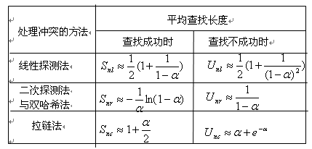
几种不同处理冲突方法的平均查找长度 的比较

